Slide 1

Управление рисками в условиях пандемии COVID-19
Бюджетно-налоговые вопросы
1 июня 2021 г.
Джейсон Харрис
Бюджетно-налоговый департамент
Lake Mansfield, Great Barrington MA, United States

Slide 2
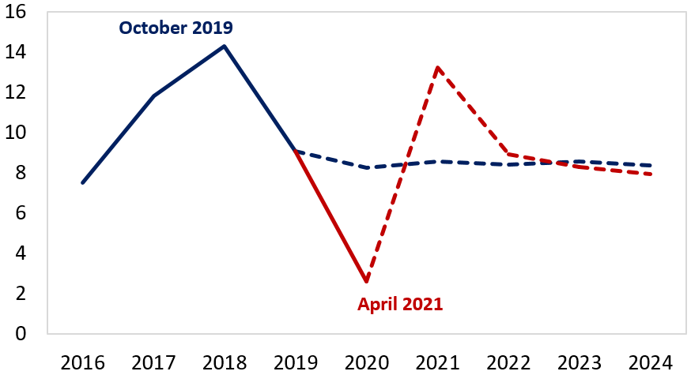
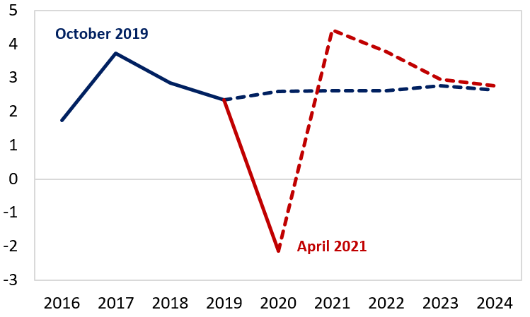
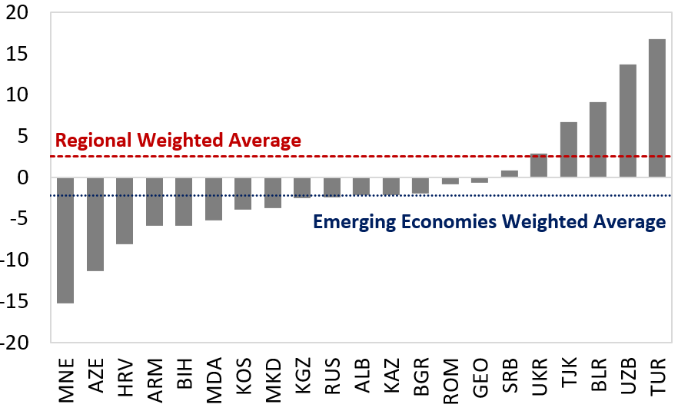
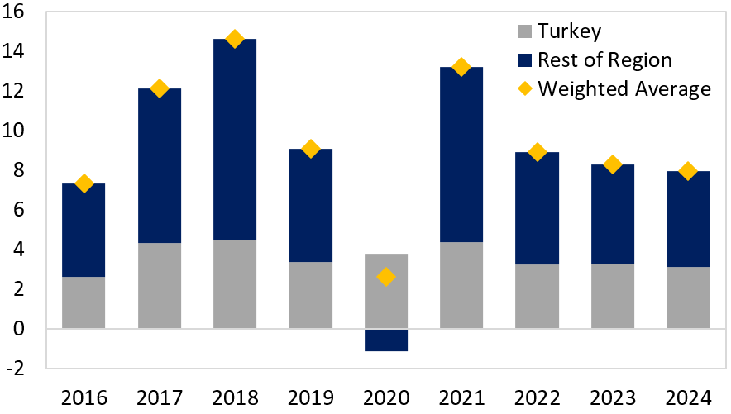
В экономике стран Центральной Азии и Восточной Европы в прошлом году отмечалась высокая волатильность
Темпы роста регионального номинального ВВП
(средневзвешенное значение, % ВВП)
Темпы роста регионального реального ВПП
(средневзвешенное значение, % ВВП)
Фактич.
Фактич.
Прогноз WEO
Прогноз WEO
Октябрь 2019
Октябрь 2019
Апрель 2021
Апрель 2021
Источник: World Economic Outlook и оценки сотрудников МВФ
Источник: World Economic Outlook и оценки сотрудников МВФ
Темпы роста номинального ВВП, 2020
Вклад в темпы роста регионального номинального ВВП
(средневзвешенное значение, % ВВП)
Турция
Остальные страны региона
Средневзвешен. значение
Средневзвешенное значение по региону
Средневзвешенное значение по странам с формирующейся экономикой
MNE | AZE | HRV | ARM | BIH | MDA | KOS | MKD | KGZ | RUS | ALB | KAZ | BGR | ROM | GEO | SRB | UKR | TJK | BLR | UZB | TUR
Источник: World Economic Outlook и оценки сотрудников МВФ
МЕЖДУНАРОДНЫЙ ВАЛЮТНЫЙ ФОНД

Slide 3
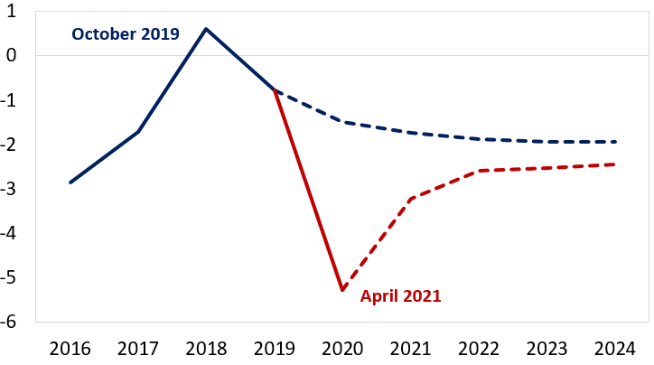
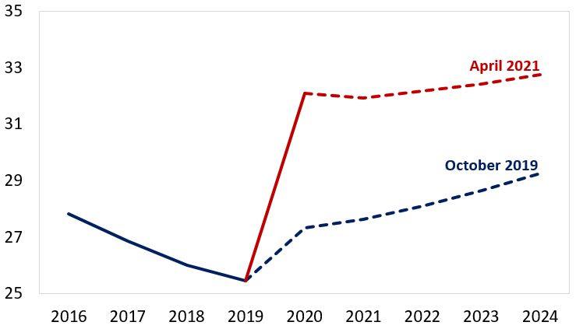
Это привело к ухудшению состояния государственных финансов и росту объёма нового долга
Чистое кредитование (заимствование) в регионе
(средневзвешенное значение, % ВВП)
Долг органов центрального правительства в регионе
(средневзвешенное значение, % ВВП)
Октябрь 2019
Апрель 2021
Октябрь 2019
Апрель 2021
Источник: World Economic Outlook и оценки сотрудников МВФ.
Примечание: сплошной линией показаны фактические результаты; пунктирной линией показаны прогнозные значения, представленные в WEO за каждый соответствующий год.
Источник: World Economic Outlook и оценки сотрудников МВФ.
Примечание: сплошной линией показаны фактические результаты; пунктирной линией показаны прогнозные значения, представленные в WEO за каждый соответствующий год.
МЕЖДУНАРОДНЫЙ ВАЛЮТНЫЙ ФОНД

Slide 4
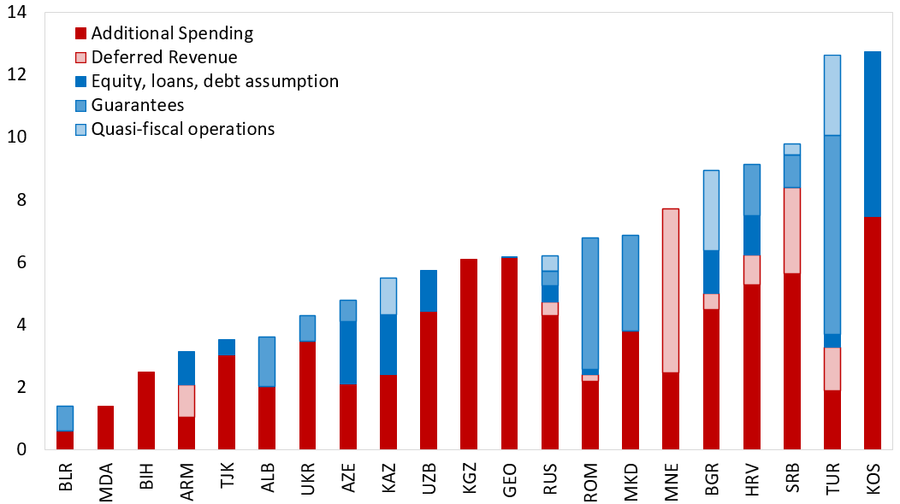
Правительства задействовали пакеты стимулов для борьбы с экономическими последствиями пандемии
Масштаб и типы программ существенно различаются по странам; тем не менее, правительствам следует лучше представлять эти факторы риска для бюджета и уязвимости с точки зрения долга.
Дополнительные расходы: премии за риск медикам и социальным работникам; чрезвычайные расходы на программы здравоохранения, закупку медицинского оборудования и средств защиты; субсидирование заработной платы, пособия безработным.
Отсроченный доход: отсрочка уплаты налогов (i) для МСП и наиболее пострадавших компаний по большинству налогов (РФ); для самозанятых, сельхозпроизводителей, портных, владельцев продуктовых магазинов, юристов (Турция)
Условные обязательства: государственные гарантии в отношении банковских ссуд МСП (Северная Македония, Албания, Сербия)
Меры «ниже черты»: льготные кредиты в поддержку МСП (Казахстан); предоставление государственного капитала и новых кредитов госпредприятиям для погашения долга и финансирования дополнительных инвестиций (Узбекистан).
Дополнительные расходы
Отсроченный доход
Капитал, кредитование, передача долга
Гос. гарантии
Квази-фискальные операции
BLR | MDA | BIH | ARM | TJK | ALB | UKR | AZE | KAZ | UZB | ALB | GEO | RUS | ROM | MKD | MNE | BGR | HRV | SRB | TUR | KOS
Источник: база данных о мерах бюджетного реагирования на пандемию COVID-19; оценки сотрудников МВФ.
Примечание: оценки по состоянию на 17 марта 2021.
МЕЖДУНАРОДНЫЙ ВАЛЮТНЫЙ ФОНД

Slide 5





МВФ оказывает содействие странам в более эффективной оценке и смягчении факторов уязвимости, связанных с долгом, и рисков в бюджетно-налоговой сфере
Помимо совершенствования механизмов управления государственным долгом и анализа экономической приемлемости долга МВФ разрабатывает и расширяет свой инструментарий для работы с рисками в налогово-бюджетной сфере
PFRAM
Модуль оценки рисков в н/б сфере для ГЧП
FRA
Оценка риска в н/б сфере
Лучшее понимание риска
C-ST
Стресс-тест в связи с COVID-19
PSBS
Баланс гос.
сектора
Более эффективное управление
рисками в налогово-бюджетной сфере
Инструментарий для работы с рисками в налогово-бюджетной сфере
FST
Стресс-тест для н/б сферы
SOE
Инструмент анализа состояния здоровья
Более прозрачная отчётность
о рисках
L&G*
Оценка займов и
гарантий
Повышение устойчивости
государственных финансов

Slide 6
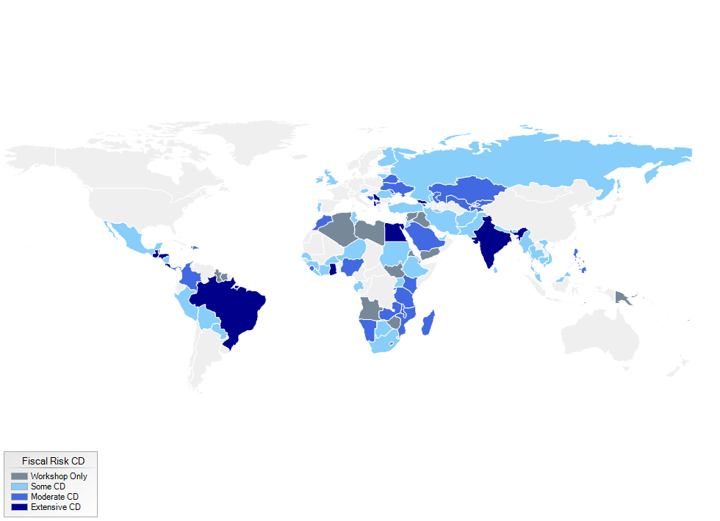
МВФ оказывает поддержку многим странам в части формирования потенциала по широкому спектру вопросов
  Мероприятия по формированию потенциала (ФП) помогают странам укрепить следующие аспекты:
  Нормативно-правовая база
  Бюджетные правила в отношении долга
  Информационные системы
  Мониторинг и учёт просроченной задолженности
  Контроль условных обязательств, в т.ч. разработка и управление схемами кредитных гарантий
  Централизованный надзор за ГП и ГЧП
  Количественная оценка рисков в налогово-бюджетной сфере
  Раскрытие информации в отчётах о рисках в налогово-бюджетной сфере и в финансовой отчётности
ФП по рискам
Только семинары
В малой степени
В средней степени
В значит. степени
МЕЖДУНАРОДНЫЙ ВАЛЮТНЫЙ ФОНД

Slide 7
Операционные риски и планы обеспечения непрерывности деятельности
  Операционные риски и нарушение деятельности – главная проблема для Казначейств и других организаций, отвечающих за совершение операций.
  Перебои в работе государственных систем управления ликвидностью и долгом могут, в свою очередь, отразиться на предоставлении государственных услуг или на функционировании финансовых рынков.
  Для того, чтобы оставаться устойчивыми в условиях нарушения деятельности, Казначействам необходимо иметь планы обеспечения непрерывности деятельности, которые:
    сосредоточены на рисках со «значительными последствиями», критических функциях и видах деятельности Казначейства;
    помогают предупредить инцидент или событие, вызывающее нарушения, подготовится к нему, отреагировать на него, смягчить его последствия и восстановиться после его наступления;
    в ситуации, требующей неотложных действий, простые предпринятые меры могут дать очень большой эффект.
Внутренние процессы
Людские ресурсы
Операционные риски для казначейств
Внешние события
  Открытая информация по этой теме очень ограниченна, так как она даёт представление об уязвимых областях. Некоторыми примерами стран служат Уганда, Португалия, США, Бразилия, Корея, Турция.

Slide 8
Спасибо за внимание!

